Slide 1
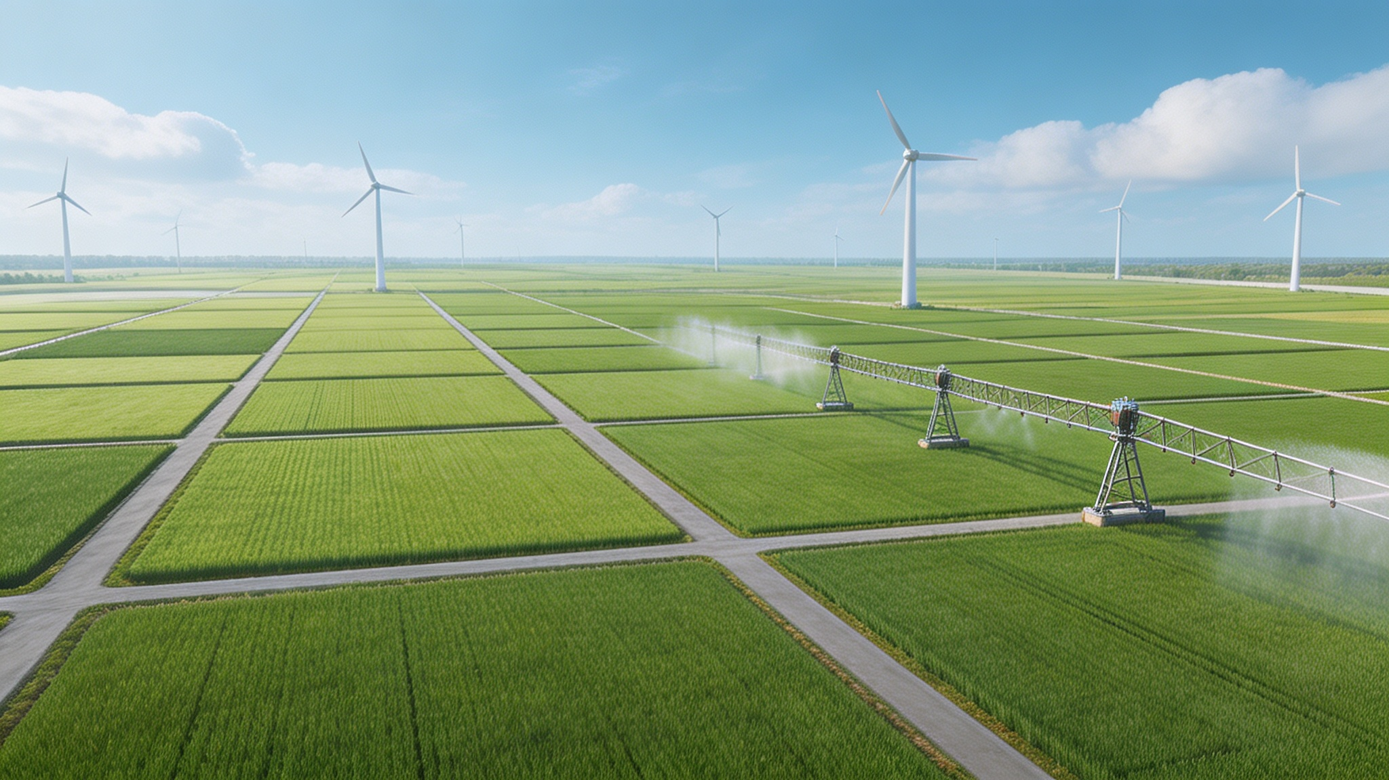
《殷都区高标准农田建设规划 （2021-2030年）》
政策解读
殷都区人民政府
Notes:
尊敬的各位领导、同志们，大家好。今天，我们将共同解读《殷都区高标准农田建设规划（2021-2030年）》。这份规划是我区深入贯彻落实国家粮食安全战略、推动农业现代化发展的重要举措。接下来，我将从规划的背景、核心思想、主要内容和保障措施四个方面，为大家进行详细介绍。

Slide 2

目录 CONTENTS
01
制定背景和依据
深入贯彻国家粮食安全战略，全面落实上级关于高标准农田建设的决策部署，筑牢农业生产根基，保障粮食稳定供给。
02
指导思想和基本原则
以农业现代化为引领，明确“因地制宜、统筹规划、质量优先、建管并重”的准则，确保建设成效与可持续性。
03
规划框架和主要内容
细化建设目标、任务指标与空间布局，明确田块整治、灌溉排水、田间道路等工程建设标准与实施路径。
04
下一步工作及保障措施
压实地方主体责任，强化资金保障与政策支持，建立工程管护长效机制，加强监督考核，确保规划落地见效。
Notes:
本次解读将分为四个部分。首先，我们将了解规划出台的背景和政策依据；其次，深入学习规划的指导思想和必须遵循的基本原则；再次，详细解读规划的核心框架和具体内容；最后，明确下一步的工作方向和保障措施。希望通过今天的解读，能让大家对我区高标准农田建设有一个全面而深入的认识。

Slide 3

01 制定背景和依据
政策背景与战略意义
高标准农田建设是保障国家粮食安全的“命脉工程”，是落实“藏粮于地、藏粮于技”战略的核心抓手。党中央、国务院始终将其作为筑牢耕地保护红线、提升农业综合生产能力的关键举措。
殷都区作为农业重点区域，坚决贯彻落实省、市决策部署，把高标准农田建设作为夯实农业基础、促进农民增收、推动乡村振兴的根本途径，全力打造旱涝保收、高产稳产的现代化良田。
Notes:
首先，我们来看规划的制定背景和依据。高标准农田建设是国家层面高度重视的战略任务，它直接关系到国家的粮食安全。殷都区作为农业大区，坚决贯彻落实上级决策部署，将“藏粮于地”战略落到实处。

Slide 4
01 制定背景和依据
为切实加强高标准农田建设，高质量保障粮食综合生产能力，筑牢国家粮食安全根基，我区严格遵循国家及省级相关政策导向与建设规范，在深入调研区域农业发展现状、耕地条件及粮食生产需求的基础上，组织编制了《殷都区高标准农田建设规划（2021-2030年）》，为全区高标准农田建设提供系统性、前瞻性的指导。
国务院层面指导
依据《国务院办公厅关于切实加强高标准农田建设提升国家粮食安全保障能力的意见》，明确建设的总体要求、目标任务与保障措施，为规划提供国家级政策遵循。
国家战略规划引领
落实《国民经济和社会发展第十四个五年规划和二〇三五年远景目标纲要》，将高标准农田建设纳入国家中长期发展蓝图，作为夯实农业基础的核心任务。
全国建设顶层设计
遵循《全国高标准农田建设规划（2021-2030年）》，对接全国建设布局与阶段目标，确保地方规划与国家整体部署同频共振、有效衔接。
省级建设标准规范
执行《河南省高标准农田建设标准》，在建设内容、工程质量、技术指标与验收要求上严格对标，保障项目建设的标准化与规范化。
省级规划统筹衔接
紧扣《河南省高标准农田建设规划（2021-2030年）》，立足河南省农业发展实际与区域布局，明确本区建设重点、实施规模与推进时序，确保规划既符合省级要求，又贴合殷都区发展需求。
Notes:
具体来说，我们的规划主要依据了国务院、国家发改委、农业农村部以及河南省发布的一系列重要文件。这些文件从国家战略、发展纲要到具体的建设标准，为我们的工作提供了全面的指导。可以说，我们的规划是在国家和省级顶层设计的框架下，结合殷都区实际情况的具体落实和细化。

Slide 5




02 指导思想
根本遵循
新发展理念
藏粮于地技
促增收助振兴
以习近平新时代中国特色社会主义思想为指引，全面贯彻党的十九大及历次全会精神，深入落实中央农村工作会议部署，锚定农业发展方向。
以创新、协调、绿色、开放、共享理念为引领，强化农田基础支撑作用，统筹推进农业现代化与农村建设协调发展。
以高质量发展为主题，加大基础设施投入，全面提升粮食综合生产能力，扎实推进高标准农田建设，筑牢粮食安全根基。
强化政策支持与资金投入，创新投融资机制，促进农业增效、农民增收、农村发展，为乡村振兴战略提供坚实保障。
通过统筹协调各方资源与力量，将高标准农田建设作为推进乡村振兴的关键抓手。不仅要夯实农业生产的物质基础，更要以此为契机，推动农业产业结构优化升级，实现从传统农业向现代农业的跨越。这不仅是保障国家粮食安全和重要农产品有效供给的根本途径，更是促进城乡融合发展、实现共同富裕的必由之路，为农业农村现代化建设注入持续动力。
Notes:
接下来进入第二部分，规划的指导思想和基本原则。我们的指导思想非常明确，就是要以习近平新时代中国特色社会主义思想为根本遵循，全面贯彻中央和省委的决策部署。核心目标是通过高质量的农田建设，提升粮食产能，践行“藏粮于地、藏粮于技”战略，最终为乡村振兴和国家粮食安全贡献殷都力量。

Slide 6
02 基本原则（一）
01 坚持政府主导、多元参与
02 坚持科学布局、突出重点
切实落实政府主体责任，完善财政投入保障机制与部门协同机制。鼓励农民群众、新型农业经营主体投工投劳，引导社会资本参与建设与管护，构建多方协同、共建共享的格局，为农田建设提供坚实保障。
衔接国土空间与乡村振兴规划，科学划定建设区域。聚焦粮食主产区与重要农产品优势区，优化任务指标配置，集中资源建设连片高标准农田，确保产能提升，守牢国家粮食安全底线与耕地保护红线。
03 坚持建改并举、注重质量
04 坚持绿色生态、土壤健康
统筹推进新建工程与提质改造，强化全过程质量监管。推进田、土、水、路、林、电、技、管综合配套，发挥重点工程示范引领作用，探索整县推进模式，打造“建管并重、长久受益”的优质工程。
以绿色发展为引领，推动生态型高标准农田建设。集约节约利用水土资源，加强耕地质量保护与污染防治，实现灌排通畅、宜机作业与生态保护相协调，提升农业可持续发展能力，促进生产与生态双赢。
Notes:
为确保规划的顺利实施，我们确立了七项基本原则。首先是前四项：第一，坚持政府主导与多元参与相结合，形成建设合力；第二，坚持科学布局，突出重点区域，确保产能；第三，坚持新建与改造并重，严把质量关；第四，坚持绿色生态发展，保护好我们的土地和环境。

Slide 7
02 基本原则（二）
05 分类施策 · 综合配套
06 建管并重 · 良性运行
07 依法严管 · 良田粮用
立足农业生产实际制约，因地制宜推进田间水利灌排工程建设。统筹水利、农业、道路、科技等多维度措施，对田、土、水、路、林、电、技、管实施一体化综合治理，全方位改善农业生产条件，稳步实现高标准农田建设目标。
以系统思维统筹建设与管护，项目建成后及时完成资产交付，明确管护主体并落实专项经费，保障工程长效运行。构建耕地质量动态监测网络，强化长期跟踪与督查评价，确保高标准农田持续发挥效益，避免重建轻管。
严守耕地保护红线，高标准农田实现全面上图入库管理。优先在永久基本农田保护区布局建设，确保良田主要用于粮食及重要农产品生产。坚决遏制耕地“非农化”，严格管控“非粮化”，筑牢国家粮食安全与农产品有效供给的坚实底线。
Notes:
接下来是后三项原则：第五，坚持分类施策，针对不同区域的特点进行综合治理；第六，坚持建管并重，确保建成的工程能够长期有效运行；第七，也是至关重要的一点，坚持依法严管，确保良田只能用于粮食生产，守住我们的粮食安全底线。这七项原则共同构成了我们建设高标准农田的行动指南。

Slide 8
03 规划框架：规划共十二个章节
01基本情况
梳理区域自然条件、社会经济及资源禀赋，明确发展基础与现状特征，为规划编制提供现实依据。
05规划实施条件
全面分析政策支持、资源保障、技术支撑及社会环境等条件，评估规划落地的可行性基础。
09投资测算与资金筹措
科学估算项目总投资及分项投资，制定财政投入、社会资本参与等多元化资金筹措方案。
02建设发展
回顾建设历程与既有成效，总结发展经验与存在的不足，科学研判未来发展趋势与潜力空间。
06总体规划
确立指导思想、基本原则与总体目标，构建统筹全局、层次分明的规划顶层设计体系。
10建设管理和后续管护
明确建设管理的责任主体与实施流程，建立长效运营维护机制，保障工程长期稳定运行。
03主要问题及需求分析
深入剖析当前发展的短板、瓶颈与制约因素，精准识别生态、生产、生活等多维度的核心需求。
07建设内容与标准
细化工程建设的具体内容、规模与布局，明确技术规范、质量标准与建设要求。
11预期效果及保障措施
预测生态、经济与社会效益，从组织领导、政策支持、资金保障等方面提出落实举措。
04规划必要性
从政策导向、发展需求及现实问题出发，论证规划编制的紧迫性、重要性与战略意义。
08分区规划与建设任务
结合功能定位划分建设片区，制定差异化的建设任务与重点工程，实现全域统筹发展。
12效益分析
综合评估项目带来的生态改善、经济拉动及社会发展等长期效益，量化其综合价值。
Notes:
现在我们进入第三部分，详细了解规划的框架和主要内容。这份规划结构完整，逻辑清晰，共分为十二个章节。从殷都区的基本情况分析入手，到建设发展现状评估，再到问题分析、必要性论证，然后提出总体规划、建设标准、分区任务、投资测算，最后落脚到建设管理、效益分析和保障措施，形成了一个完整的闭环。

Slide 9



03 规划主要目标
规划基准年为2020年，规划期覆盖2021至2030年，并展望2035年发展远景。通过系统实施土壤改良、灌排设施配套、田间路网建设、农田防护与生态治理及输配电工程，将项目区打造为“田成方、林成网、沟相通、路相连”的现代化农业样板，实现旱涝保收、稳产高产，全面适配现代农业规模化、机械化生产需求。
14.52万亩
13.80万亩
39.44万亩
5.32万亩
新建高标准农田
改造提升面积
累计建成规模
高效节水灌溉
集中连片建设，全面提升耕地基础地力与生产条件。
升级老旧农田设施，补齐灌排短板，增强防灾能力。
规划期末全区高标准农田总面积，筑牢粮食安全底座。
推广滴灌喷灌技术，提升水资源利用效率与效益。
Notes:
规划的核心是目标。在2021到2030年这十年间，我们的目标非常具体：计划新建高标准农田14.52万亩，改造提升13.80万亩，到规划期末，全区累计建成高标准农田面积将达到39.44万亩。同时，同步发展5.32万亩的高效节水灌溉。最终要实现的愿景，就是让我们的农田达到旱涝保收、稳产高产的现代化标准。

Slide 10
03 十二章节完整原文内容（一）
01 基本情况
系统阐述殷都区的地理位置、自然气候条件及水土资源禀赋，介绍区域农业生产现状与经济社会发展水平，并梳理农业旱涝等自然灾害的发生规律与影响。
04 规划必要性
从保障国家粮食安全、推动农业高质量发展、改善生态环境、落实乡村振兴战略等六个维度，全面论证实施高标准农田规划的紧迫性与战略意义。
02 建设发展
回顾高标准农田的总体建设历程与现状，重点评估“十三五”期间规划目标的完成情况、项目实施成效及资金使用效益，总结建设经验与不足。
05 规划实施条件
从政策法规支持、财政资金保障、农业技术储备、耕地与水资源承载力以及电力配套设施等方面，全方位分析规划落地的可行性基础与支撑条件。
03 问题与需求分析
深入剖析当前农田基础设施、配套服务及管理机制存在的主要短板，结合乡村振兴战略与农业现代化需求，研判区域发展的现实需求与长远目标。
06 总体规划设计
确立规划的指导思想与基本原则，明确规划依据、水平年及实施范围，科学设定建设目标与重点任务，确保与国土空间规划及相关专项规划有效衔接。
Notes:
下面我们详细了解一下规划的十二章内容。前五章主要是基础分析部分，包括对我区基本情况的介绍，对过往建设成效的评估，对当前问题的分析，对规划必要性的论证，以及对实施条件的研判。第六章则明确了总体规划的核心内容。这些内容为我们后续的规划设计提供了坚实的基础。

Slide 11
03 十二章节完整原文内容（二）
07
建设内容与标准
10
建设管理和后续管护
明确农田平整、水利、道路、防护及土壤质量提升等子工程的具体建设标准与实施细则，为工程落地提供技术依据。
从项目立项、施工监管、验收交付等环节强化全流程管理，建立工程后期长效管护机制，确保工程长期稳定运行。
08
分区规划与建设任务
11
效益分析
依据区域气候、土地条件划分建设片区，因地制宜制定差异化方案，明确各片区的核心建设任务与重点工程。
系统评估项目建成后在粮食产能提升方面的经济效益、在促进乡村振兴方面的社会效益，以及在生态保护方面的生态效益。
09
投资测算与资金筹措
12
保障措施
科学核算项目总投资，明确各级财政资金分担比例，并探索多元化资金筹措机制，保障项目建设资金需求。
从加强组织领导、强化规划引领、严格资金监管、完善考核机制等方面提出保障措施，确保规划目标顺利实现。
Notes:
规划的后六章则侧重于具体的实施和保障。第七章到第九章明确了建设标准、分区任务和资金测算。第十章和第十一章关注建设管理、后期管护和效益分析。最后，第十二章提出了强有力的保障措施，确保规划蓝图能够变为现实。

Slide 12



04 下一步工作考虑及保障措施
统筹协调，压实责任链条
充分发挥领导小组统筹作用，将建设任务细化分解至各乡镇与职能部门，建立“一级抓一级、层层抓落实”的责任体系，形成上下联动、齐抓共管的工作合力。
坚持“政府主导、部门协作、分级负责”的工作原则，强化统筹协调，层层传导压力，以强有力的组织保障和责任落实，确保高标准农田建设各项任务按期保质完成。
多维发力，筑牢要素支撑
强化组织领导、规划引领、资金保障、科技支撑与监督考核“五位一体”保障机制，落实建设资金，推广智慧农业技术，严把工程质量监管关。
总结提升，健全长效机制
坚持问题导向，动态梳理建设难题并研究对策，持续完善管理制度与管护机制，以制度创新推动高标准农田建设常态化、规范化、长效化发展。
Notes:
最后，我们谈谈如何确保规划的顺利实施。我们将充分发挥领导小组的统筹协调作用，将任务层层分解，责任到人。各部门将明确职责，主动协作，从组织领导、规划引领、资金保障、科技支撑、监督考核等五个方面保障项目落地。同时，我们也会在实践中不断总结经验，完善制度，为高标准农田建设提供长效保障。

Slide 13

感谢聆听
核心依据文件：《殷都区人民政府关于印发殷都区高标准农田建设规划（2021-2030年）的通知》
以高标准农田建设为抓手，夯实粮食安全根基，助力乡村全面振兴与农业现代化发展。
Notes:
高标准农田建设是一项功在当代、利在千秋的事业。我们坚信，在区委、区政府的坚强领导下，在各部门的通力协作和广大农民群众的积极参与下，《殷都区高标准农田建设规划》一定能够顺利实施，为筑牢国家粮食安全根基、助力乡村全面振兴作出新的更大贡献！我的解读到此结束，感谢大家的聆听！

